Slide 1
OFICINA GESTÃO DE CONVÊNIOS E CAPTAÇÃO DE RECURSOS

Slide 2
NOVO PORTAL +BRASIL E PAINEL DE INDICADORES

Slide 3
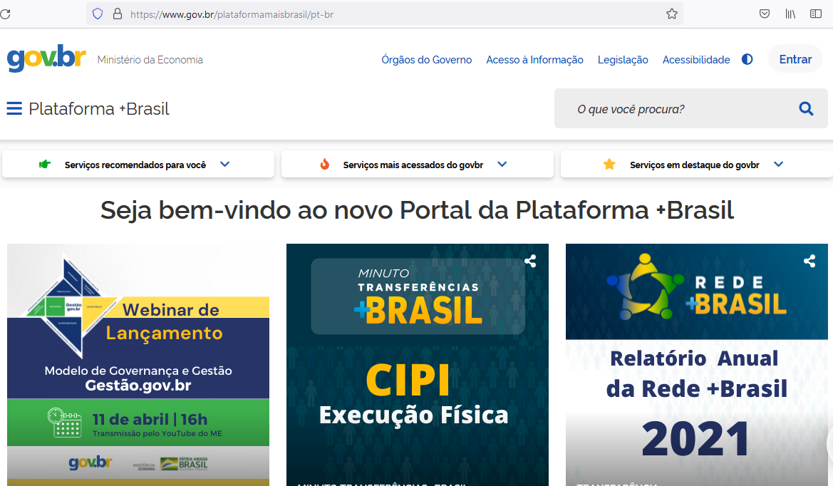
https://www.gov.br/plataformamaisbrasil/pt-br
NOVO PORTAL +BRASIL

Slide 4
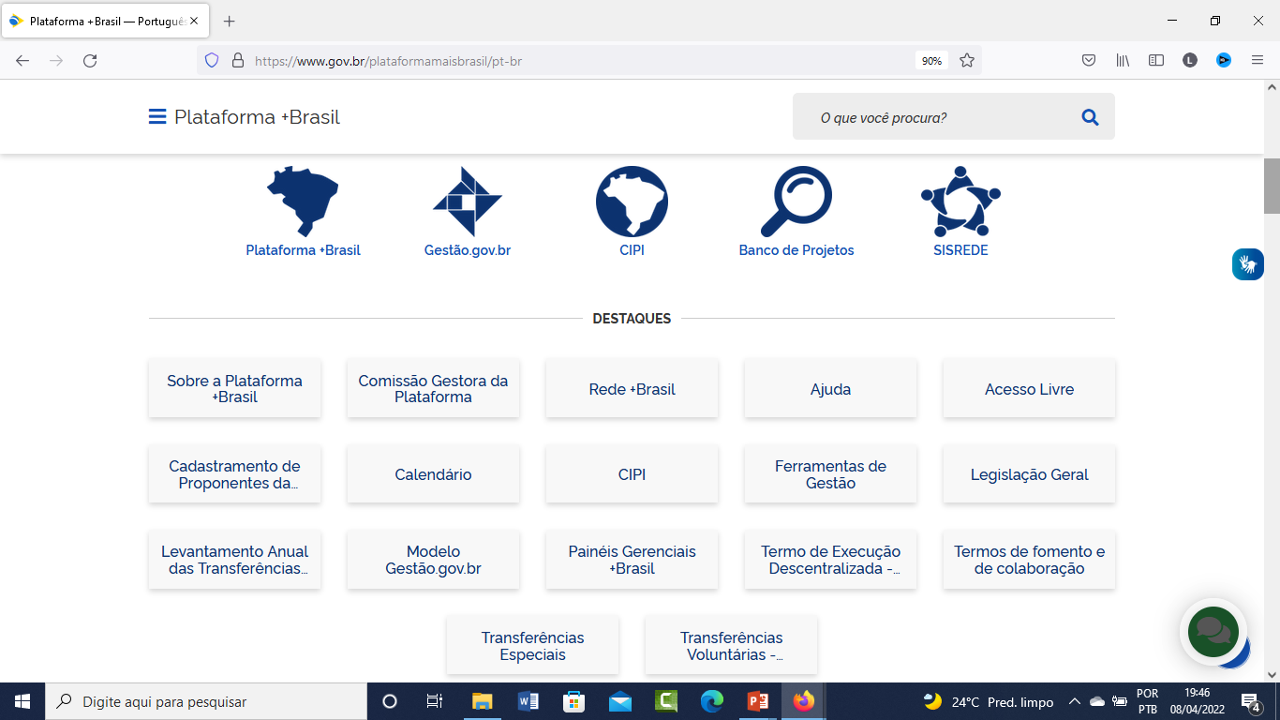

Slide 5
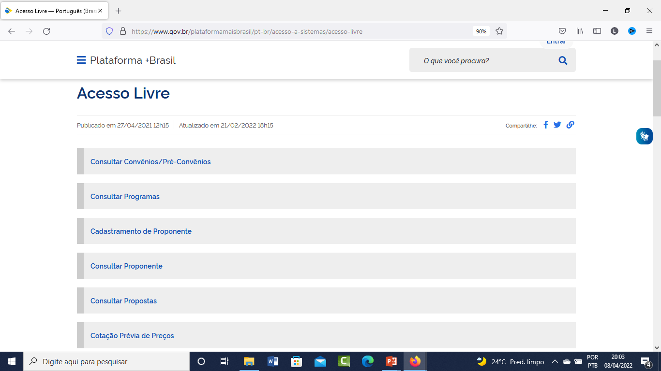

Slide 6
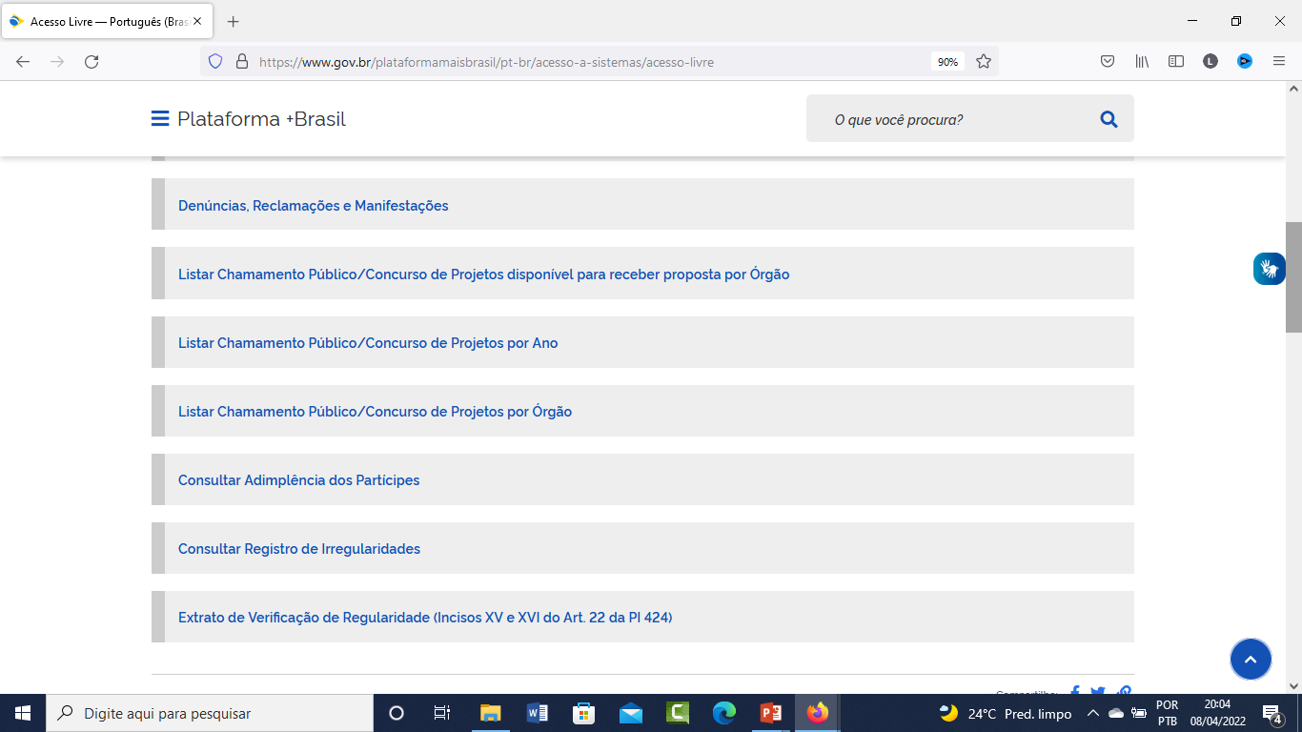

Slide 7
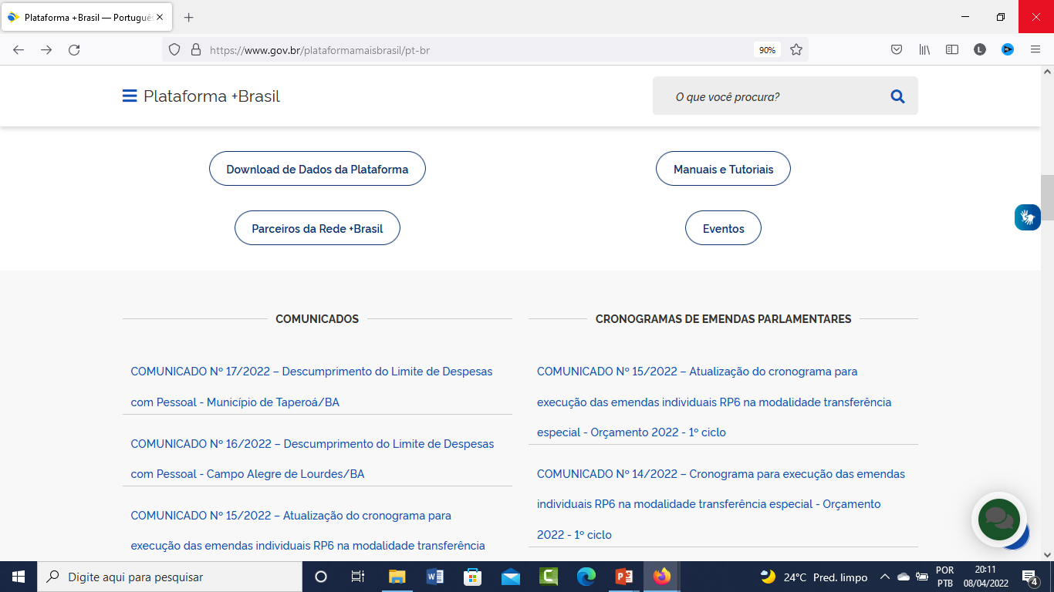

Slide 9
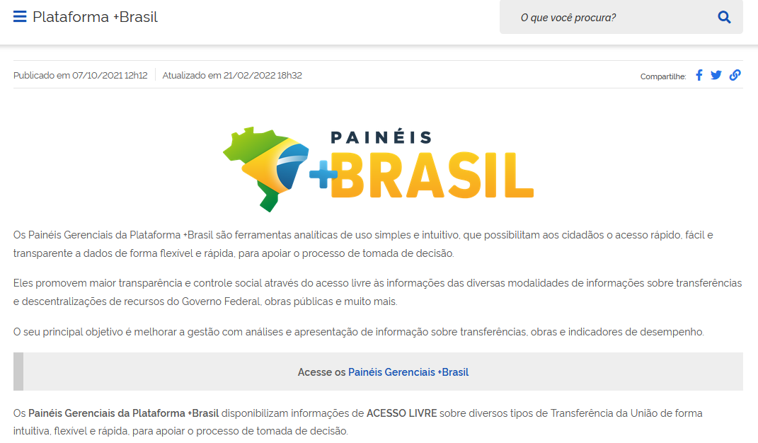

Slide 10
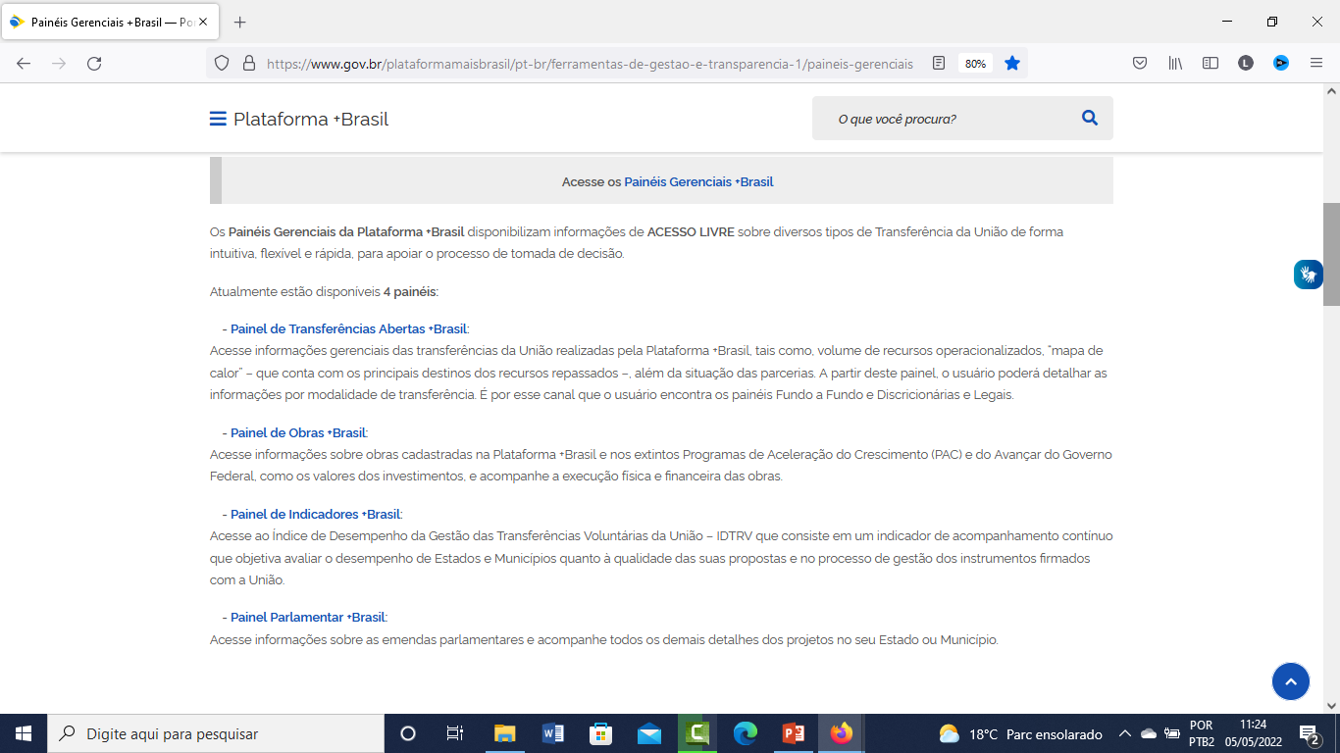
FORA DO AR – 05/05/2022

Slide 11
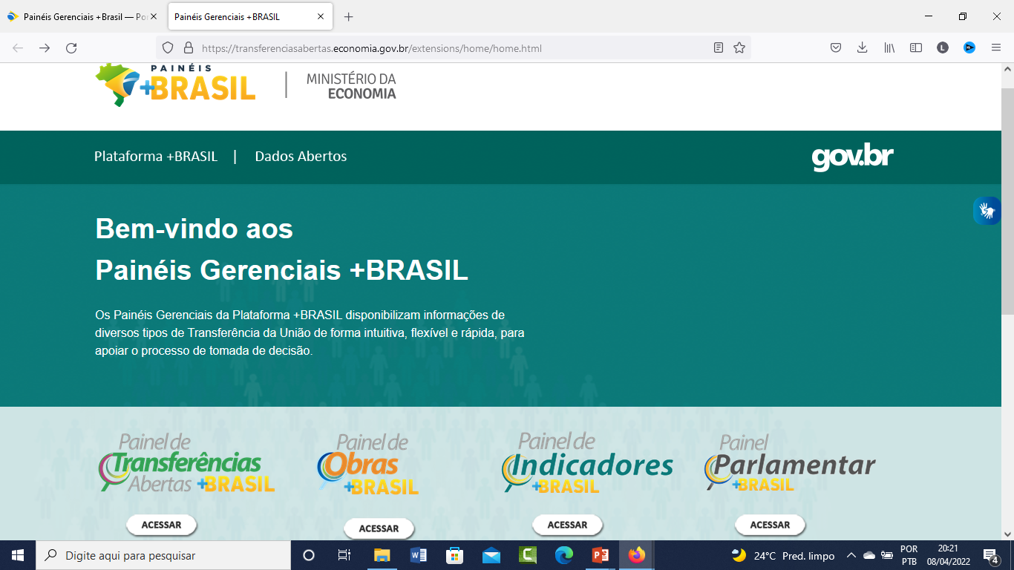
PAINEL ANTIGO

Slide 12
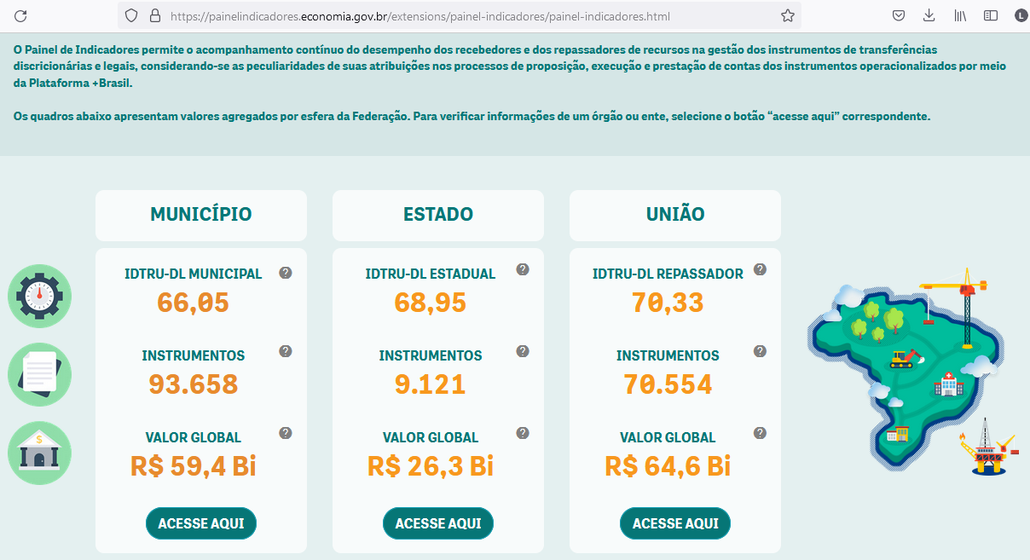
ÍNDICE DE DESEMPENHO NA GESTÃO DAS TRANSFERÊNCIAS DA UNIÃO - IDTRU

Slide 13
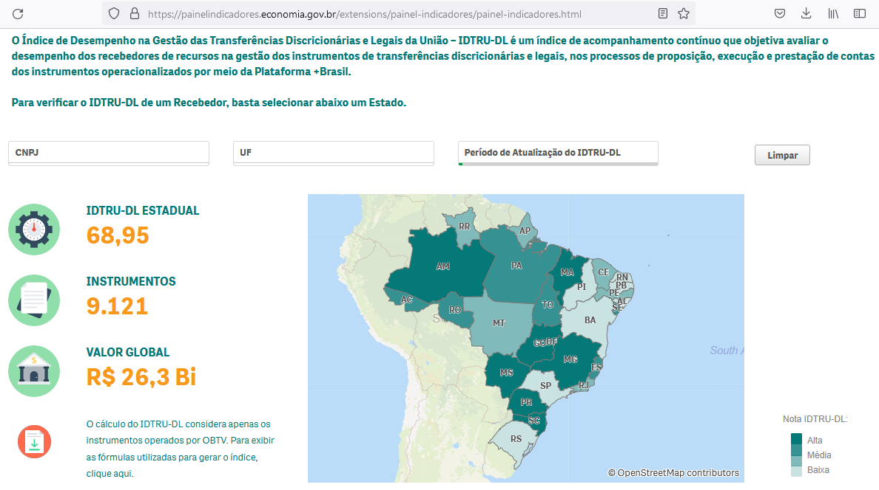
ÍNDICE DE DESEMPENHO NA GESTÃO DAS TRANSFERÊNCIAS DA UNIÃO - IDTRU
ALTA

Slide 14
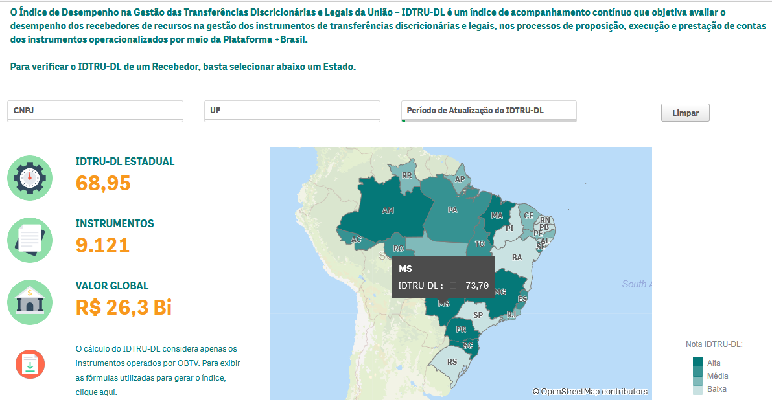
ÍNDICE DE DESEMPENHO NA GESTÃO DAS TRANSFERÊNCIAS DA UNIÃO - IDTRU
MÉDIA ESTADUAL NACIONAL
MS - IDTRU – 73,70

Slide 15
ÍNDICE DE DESEMPENHO NA GESTÃO DAS TRANSFERÊNCIAS DA UNIÃO - IDTRU
GOVERNO DE MS – 2º LUGAR NO RANKING NACIONAL

Slide 16
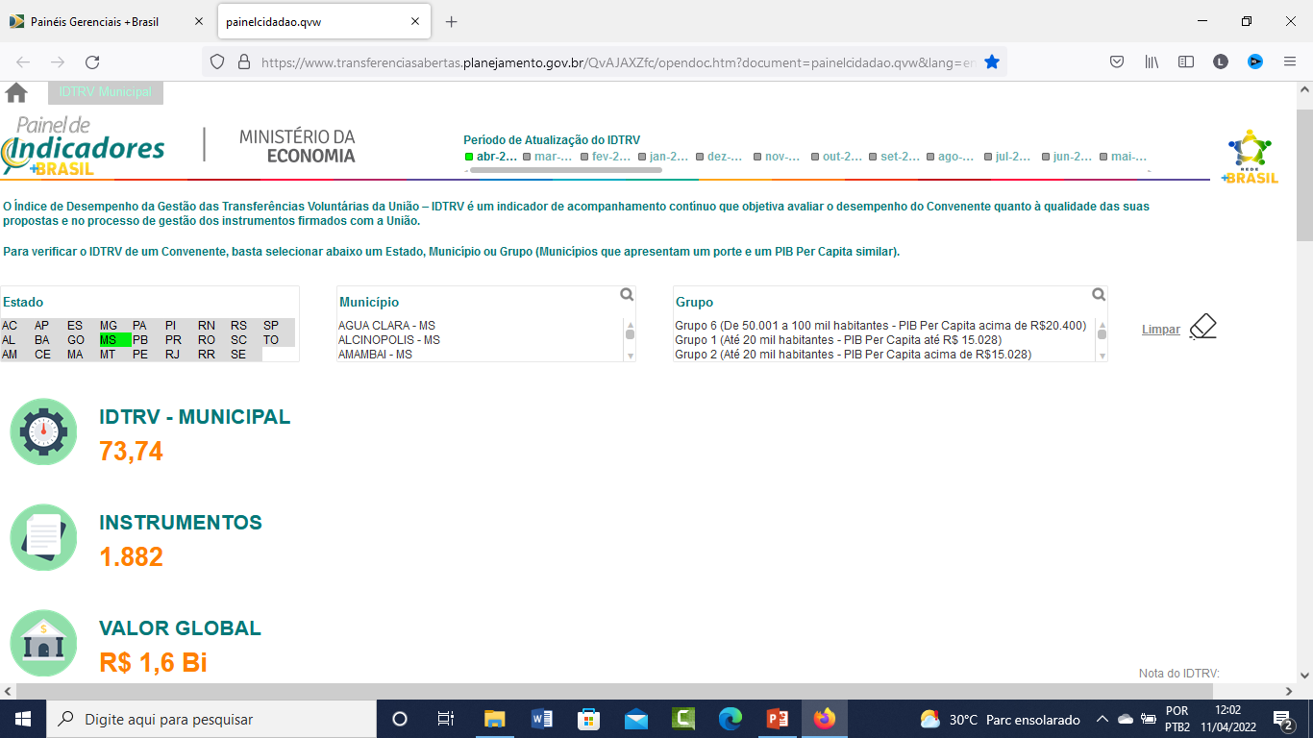
ÍNDICE DE DESEMPENHO NA GESTÃO DAS TRANSFERÊNCIAS DA UNIÃO - IDTRU
MÉDIA IDTRV MUNICÍPIOS DE MS

Slide 17
RANKING DAS AVALIAÇÕES DO IDTRU MUNICÍPIOS DE MS
ÍNDICE DE DESEMPENHO NA GESTÃO DAS TRANSFERÊNCIAS DA UNIÃO - IDTRU

Slide 22
INDICADORES AVALIADOS DO IDTRV

Slide 23
LUIS CARLOS MORENTE
luisbataguassu@gmail.com
(67) 98472-3586

